Slide 2
Baroko, umění, nábytek a techniky
Omezeno množství obrázků s ohledem na kapacitu

Slide 3
Baroko Raný barok: Itálie 1590-1625, u nás 1600-1700 Vrcholný barok: Itálie 1625-1675, u nás 1700-1740 Pozdní barok: Itálie 1675-1750, u nás 1740-1780 souběžně s rokokem a klasicismem
Architektura
Chrám jako průnik geometrických těles, často elipsa, parabola.
Zlacení, polychromie, využití světla a stínu.
Barokní zámek navázal na renesanční typ se čtvercovým dvorem, výstavný vestibul se schodištěm, reprezentační sál v prvním patře. Architektonické řešení zahrady.

Slide 4
Lorenzo Berniny, architekt a sochař

Slide 5
Caravaggio (1575-1610) zakladatel barokního malířství

Slide 6
Petrus Paulus Rubens Rembrandt van Rijn

Slide 7
Kryštof Dienzenhofer 1655- 1722 Kilián Ignác Dienzenhofer 1698-1751

Slide 8
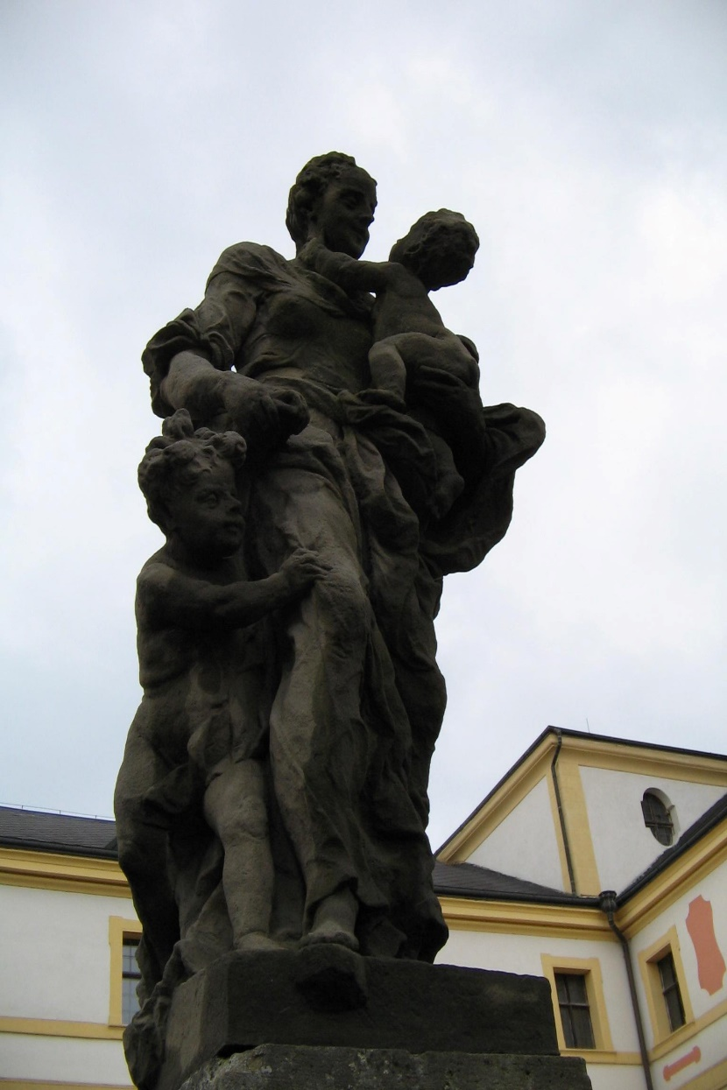
Jan Blažej Aichel Santiny 1677-1723 originální syntéza barokní gotiky a vrcholného baroka Matyáš Bernard Braun

Slide 9
Nábytek baroka: nepravidelné tvary, pohyb. Vytvořeno ornamentem, technikami dýhování – Boulle, zlacení

Slide 10
Hrací stolky

Slide 11
Národní pedagogický institut České republiky modernizace odborného vzdělávání
www.projektmov.cz

Slide 12
Projekt Modernizace odborného vzdělávání (MOV) rozvíjí kvalitu odborného vzdělávání a podporuje uplatnitelnost absolventů na trhu práce. Je financován z Evropských strukturálních a investičních fondů a jeho realizaci zajišťuje Národní pedagogický institut České republiky.

